Slide 1

茶馆（节选）
年 级：高三年级 学 科：语文（统编版）
主讲人：包俊虹 学 校：上海市张堰中学
Notes:
页面统一为16:9宽幅画面比例尺寸；PPT统一格式为PPT或PPTX。
中文：
1. 课名：微软雅黑48号字；
2.（第一课时）：微软雅黑32号字；
3.学校名称：请填写全称；
4.学科、年级、主讲人、学校：华文楷体28号字（具体根据文字量可适当调整）。
英文
1.课名：字体以Times New Roman为主，字号一般使用32—36号，特别强调可以用40号；
2.（Period 1）：字体使用Arial，字号为28；
3.正文一般用24—28号，特别强调可用32号。
注意标点的规范（例如：中文省略号为……，可用Shift+数字键6打出中文省略号，英文省略号为…）

Slide 2
茶馆（节选）
老舍

Slide 3
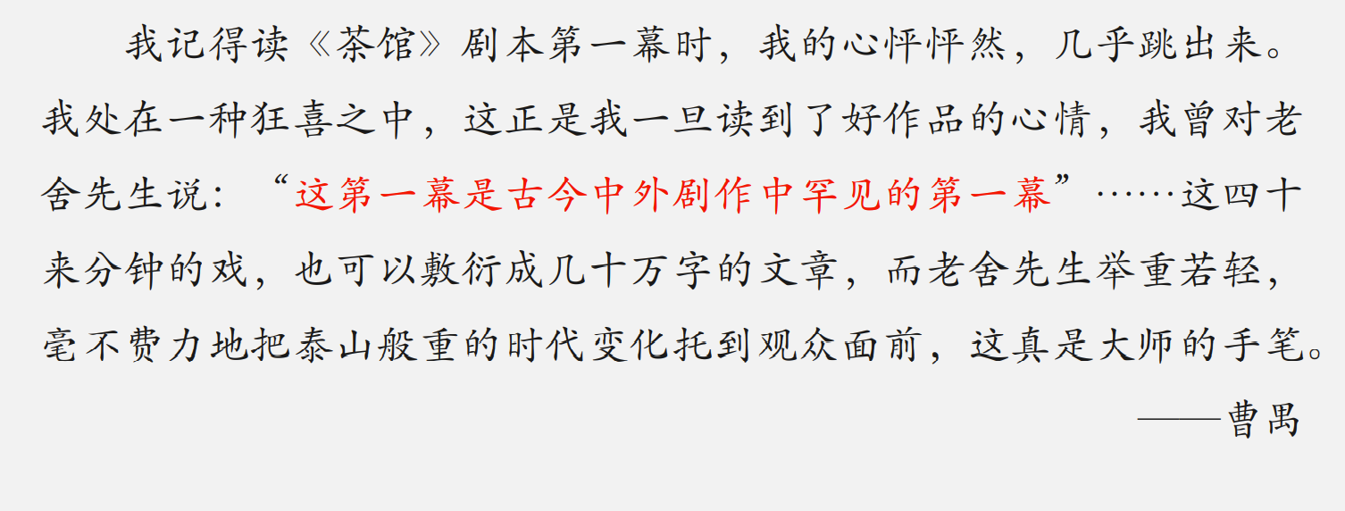

Slide 4
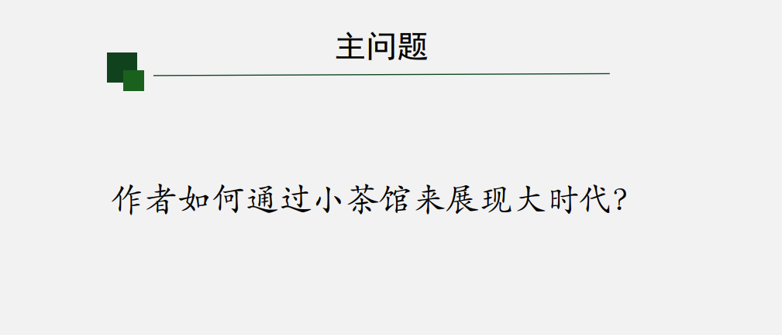

Slide 5
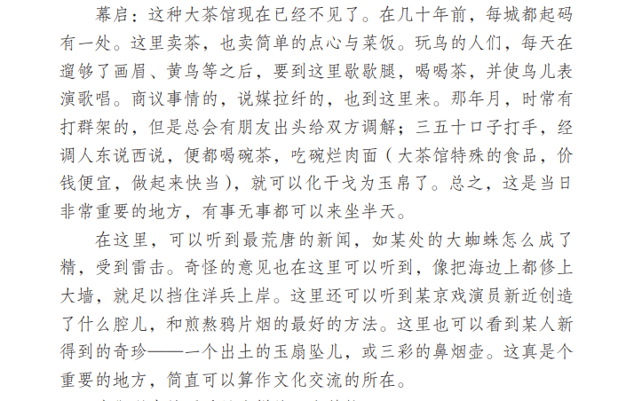

Slide 6
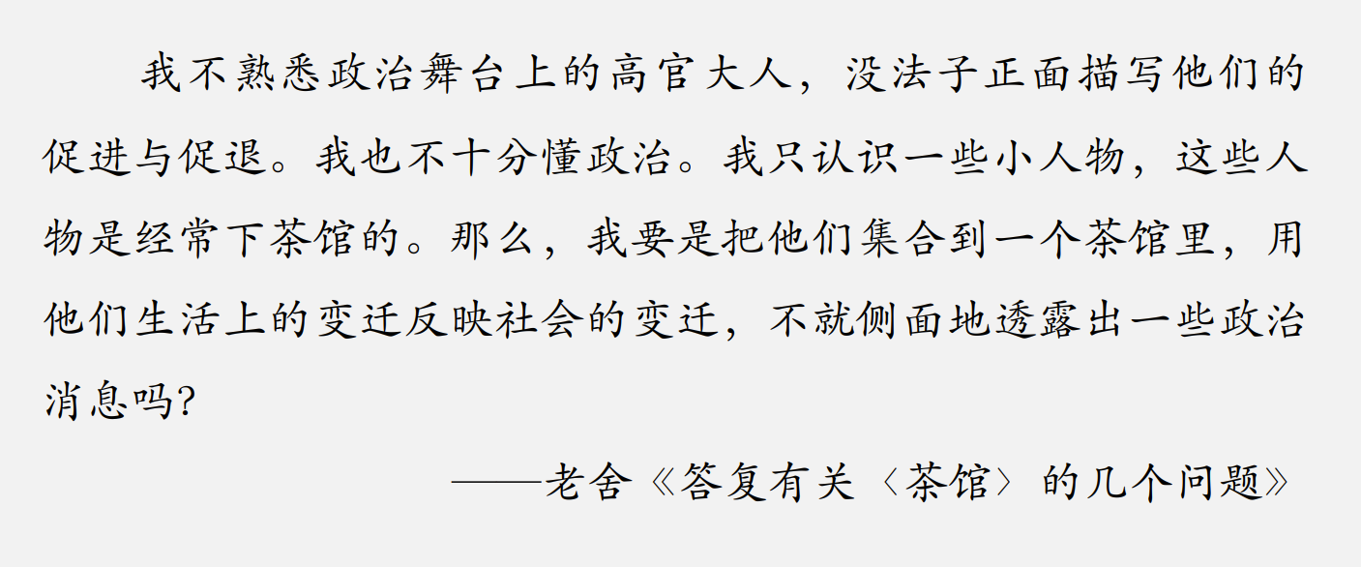

Slide 7
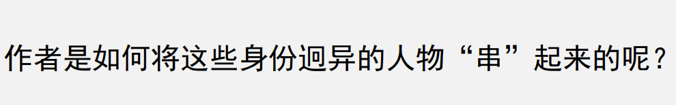

Slide 8
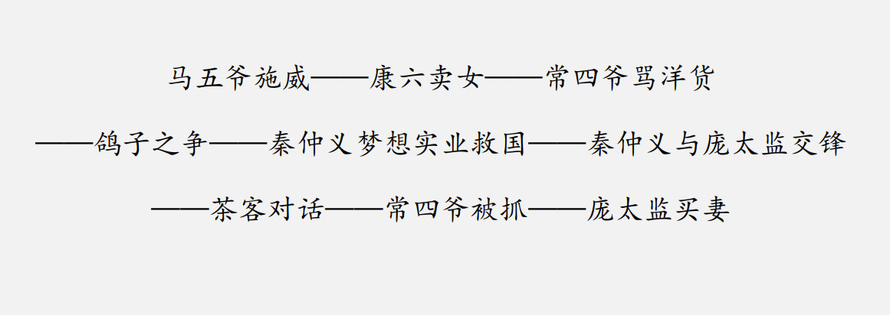

Slide 9
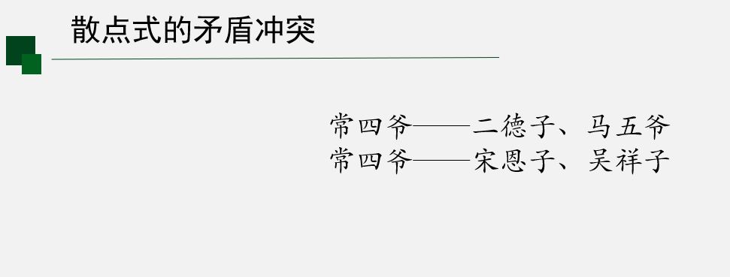

Slide 10
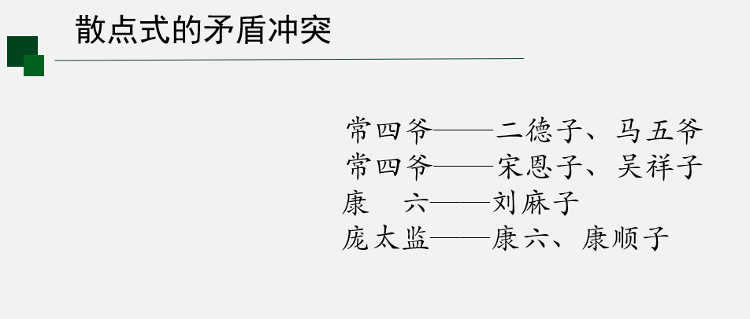

Slide 11
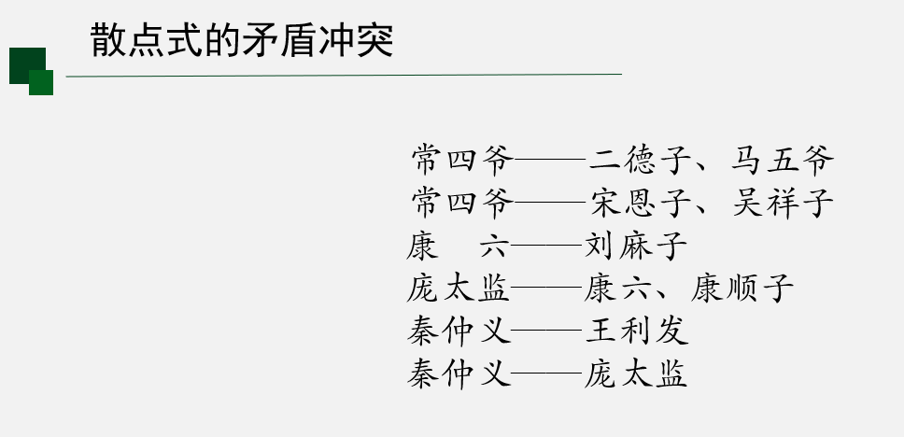

Slide 12
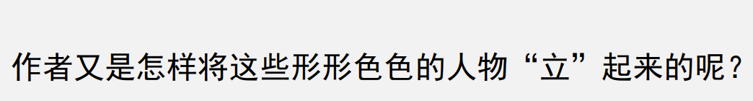

Slide 13
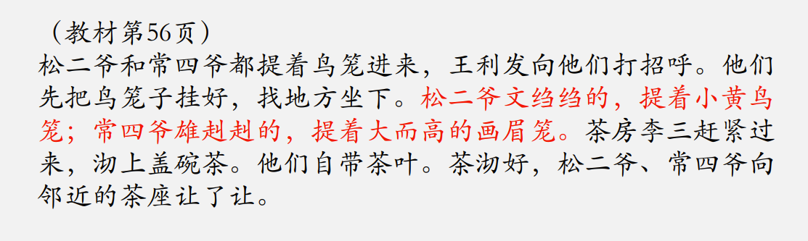
赏析人物形象

Slide 14
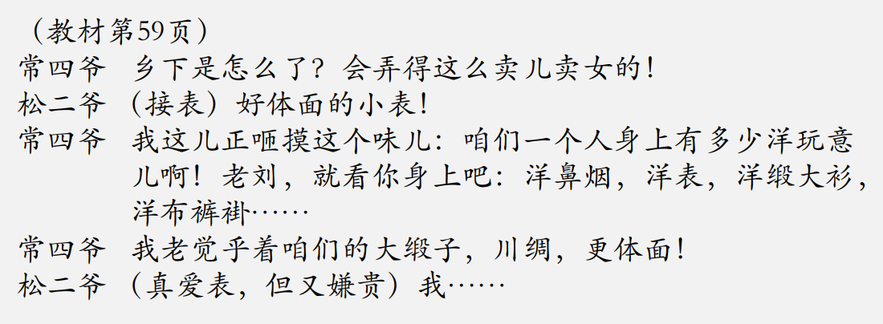
赏析人物形象

Slide 15
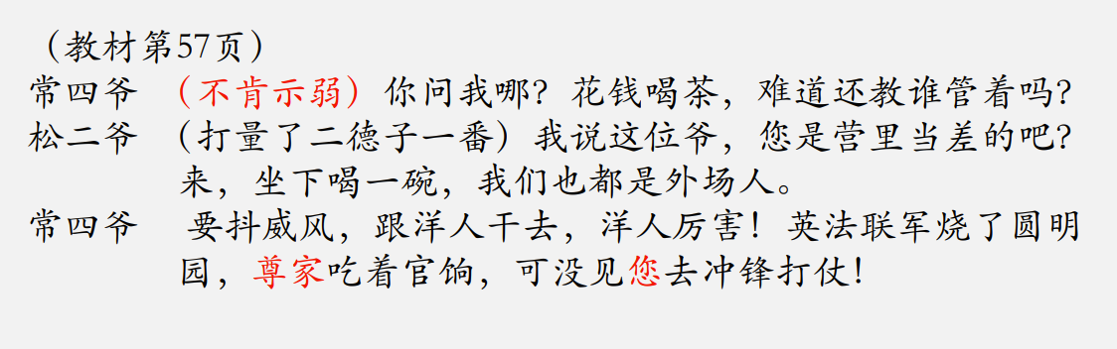
赏析人物形象

Slide 16
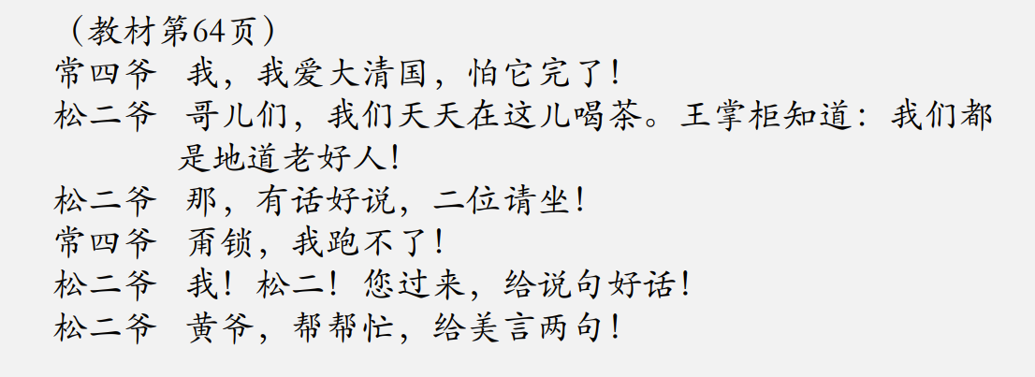
赏析人物形象

Slide 17
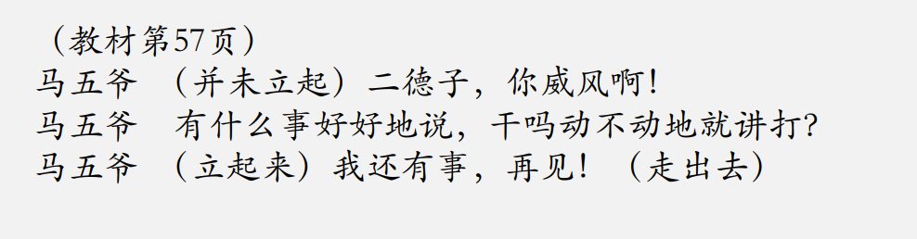
赏析人物形象

Slide 18
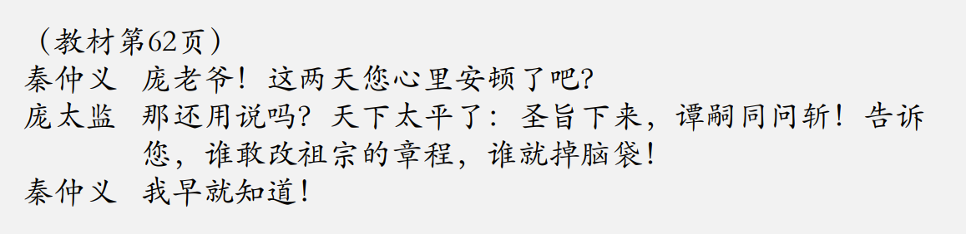
赏析人物形象

Slide 19
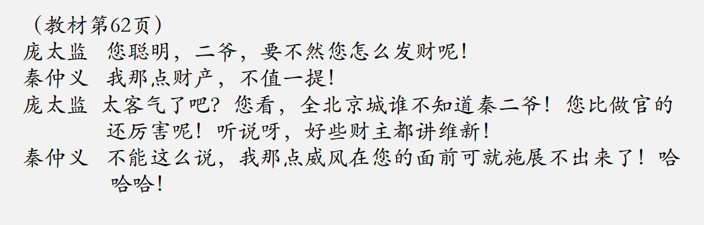
赏析人物形象

Slide 20
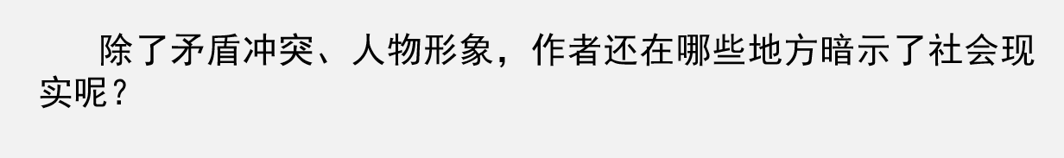

Slide 21
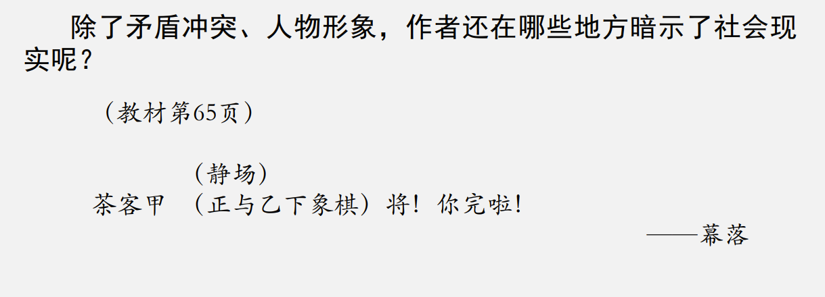

Slide 22
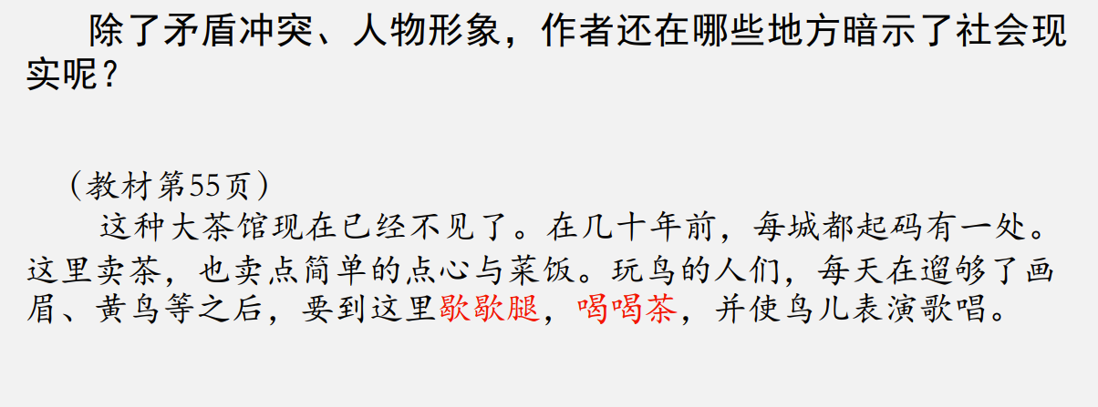

Slide 23
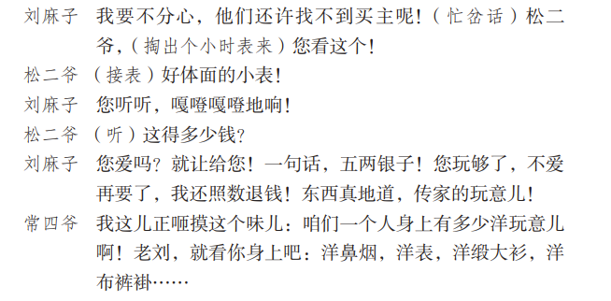
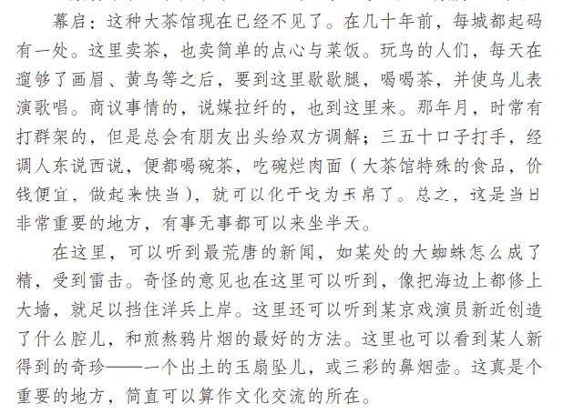
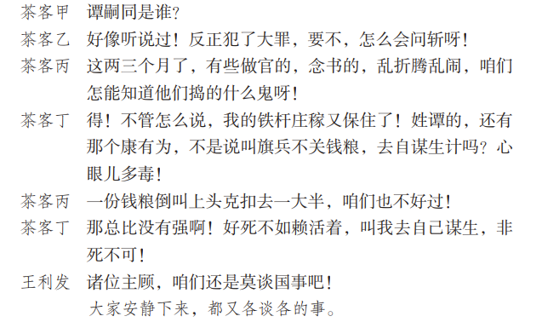

Slide 24
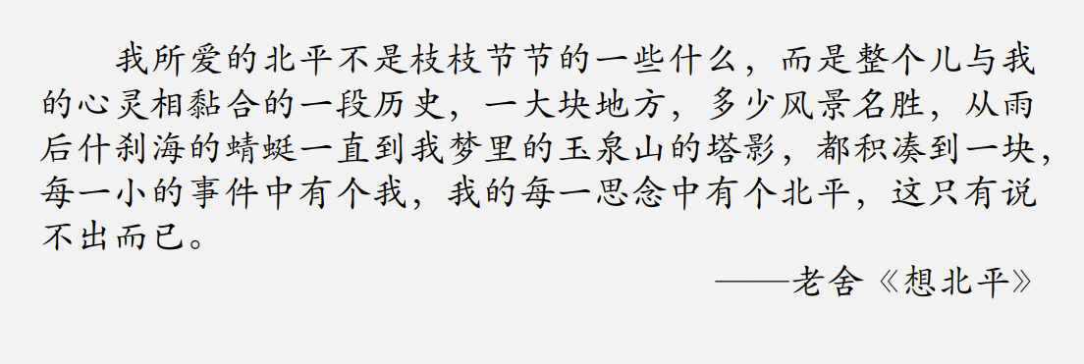

Slide 25
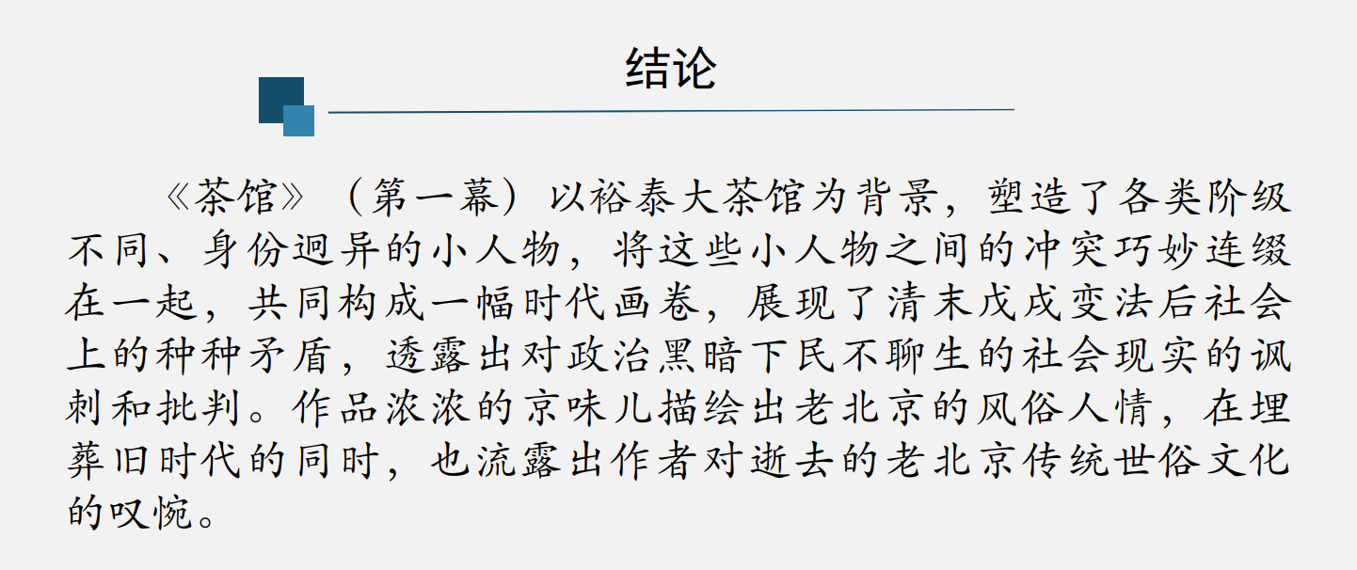

Slide 26
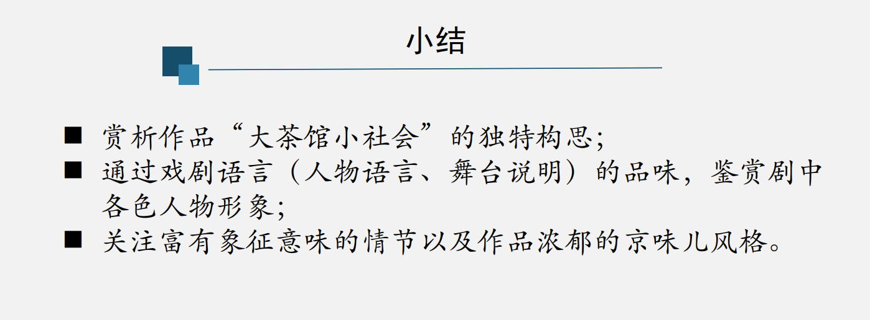

Slide 27
